Slide 1
管窥无人驾驶
讲师：王而川

Slide 2
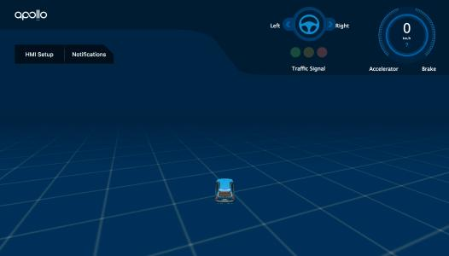
Apollo运行图
<number>/60

Slide 3
Apollo运行
运行流程
用户输入目的地，routing模块计算出具体的导航信息。
激光雷达、毫米波雷达和摄像头拍摄到的数据配合高精度地图由percepting模块计算出3D的障碍物信息并识别交通标志及交通信号，数据进入perdiction模块，计算出障碍物的轨迹，结合以上信息并根据车辆定位模块localizationg提供的车辆位置由planning模块得到走的具体车道。
得到车道后车辆control模块结合车辆的当前状态计算加速、刹车和方向的操作信号，此信号进入CAN卡后输出到车内，如此实现了车辆的自动驾驶
在整个流程中，monitor模块会及时监测硬件及系统的健康状况，出现问题肯定就会中止驾驶过程。
对于驾驶中的信息，用户可以通过web应用dreamview来查看。
<number>/60

Slide 4
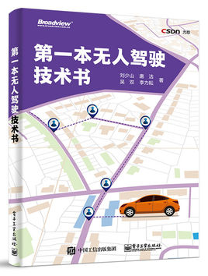
无人驾驶
教材
论文以及其他辅助知识
定位：点云配准实现定位
目标识别：多传感器融合
实现目标识别
路径规划：车道线检测
……
Apollo2实战
<number>/60

Slide 5
无人驾驶
无人驾驶是一个复杂的系统，涉及技术点种类多且跨度大。
本次课程希望可以呈现无人驾驶的整体技术框架，让大家有一个宏观认识，在一些具体的知识点上，也深入浅出有所讲解。
课程主要会讲解到：无人驾驶定位导航、感知、决策控制等算法；深度学习、强化学习应；，无人驾驶软硬件平台；安全与云平台等。
<number>/60

Slide 6
学习目标
自动驾驶如何分级
自动驾驶系统的三个部分以及详细内容
自动驾驶技术集成
光学雷达的基础知识
LiDAR在自动驾驶的应用领域
LiDAR技术面临的挑战
<number>/60

Slide 7
美国公路交通安全管理局NHTSA
自动驾驶分为5个级别：0-4级
Level0：无自动化
没有任何自动驾驶功能、技术，司机对汽车所有功能拥有绝对控制权。驾驶员需要负责启动、制动、操作和观察道路状况。
碰撞预警、车道偏离预警、自动雨刷、自动前灯控制也属于此阶段
<number>/60

Slide 8
自动驾驶分级
Level1：单一功能级自动化
驾驶员仍然对行车安全负责，不过可以放弃部分控制权给系统管理，某些功能已经自动进行，比如常见的自适应巡航(AAC)、应急刹车辅助(EBA)、车道保持(LKS)，只是单一功能，驾驶员无法做到手和脚同时不操控。
Level2：部分自动化
司机和汽车分享控制权，驾驶员在某些环境中可以不操作汽车，即手脚同时脱离控制。但是驾驶员仍然需要随时待命，对驾驶负责，准备接管汽车。比如：ACC和LKS组合跟车。重点是：驾驶员不再是主要操作者。
<number>/60

Slide 9
自动驾驶分级
Level3：有条件自动化
在有限情况实现自动控制，汽车自动驾驶负责整个车辆的控制，但是遇见紧急情况，驾驶员仍然需要接管汽车，但是有足够预警时间。解放驾驶员，对行车安全不再负责，不必监视道路状况。比如：高速和人流量较少的城市路段。
Level4：完全自动化
行车可以没有人乘坐，汽车负责安全，并完全不依赖驾驶员干涉。
<number>/60

Slide 10
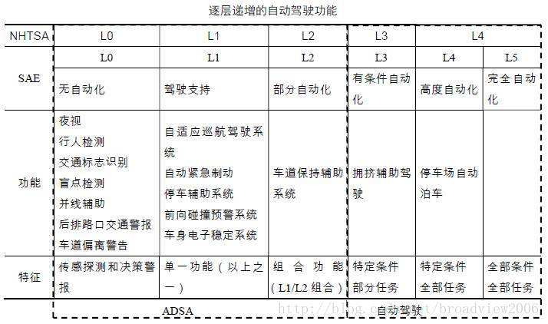
自动驾驶分级
<number>/60

Slide 11
完全自动驾驶更安全
全自动无人驾驶可能比自动驾驶更安全，因为其可以在车辆行驶中排除人为错误和不明智的判断。
L3车辆司机接管平均需要17秒，而车已经开出了近500米。
司机看到路径物体到刹车需要1.2秒，大于计算机的0.2秒，很多事故中，这个差距可以决定生死。
最高级的自动驾驶才是安全的终极目标。
<number>/60

Slide 12
无人驾驶系统
无人驾驶系统是一个复杂的系统。
系统主要由三个部分组成：算法端、Client端、云端。
算法端包括面向传感、感知和决策的关键步骤算法；
Client端包括机器人操作系统以及硬件平台；
云端包括数据存储、模拟、高精度地图绘制以及深度学习模型训练。
<number>/60

Slide 13
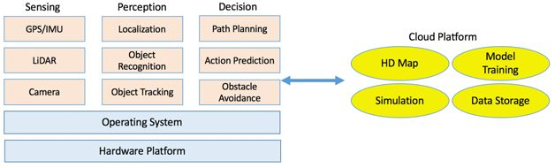
无人驾驶系统架构图
<number>/60

Slide 14
无人驾驶系统简介
算法子系统从传感器原始数据中提取有意义的信息以了解周围环境情况，并根据环境变化做出决策。
Client子系统融合多种算法以满足实时性与可靠性的要求。举例来说，传感器以60HZ的速度产生原始数据，Client子系统需要保证最长的流水线处理周期也能在16ms内完成。
云平台为无人车提供离线计算以及存储功能。通过云平台，我们能够测试新的算法、更新高精度地图并训练更加有效的识别、追踪、决策模型。
<number>/60

Slide 15
无人驾驶算法
算法系统组成：第一，传感并从传感器原始数据中提取有意义信息；第二，感知，以定位无人车所在位置以及感知现在所处的环境；第三，决策，以可靠安全抵达目的地。
传感
通常来说，一辆无人驾驶汽车装备有许多不同类型的主传感器。每一种类型的传感器都各有优劣，因此，来自不同传感器的传感数据应该有效地进行融合。现在无人驾驶中普遍使用的传感器包括以下几种：
GPS/IMU、LIDAR、摄像头、雷达和声呐
<number>/60

Slide 16
GPS/IMU
通过高达200Hz频率的全球定位和惯性更新数据以帮助无人车完成自我定位。GPS是一个相对准确的定位用传感器，但是它的更新频率过低，仅仅有10HZ，不足以提供足够实时的位置更新。IMU的准确度随着时间降低，在长时间内并不能保证位置更新的准确性，但是，它有着GPS所欠缺的实时性，IMU的更新频率可以达到200HZ或者更高。通过整合GPS与IMU，我们可以为车辆定位提供既准确又足够实时的位置更新。
<number>/60

Slide 17
LIDAR
激光雷达可被用来绘制地图、定位以及避障。雷达的准确率非常高，因此在无人车设计中雷达通常被作为主传感器使用。激光雷达是以激光为光源，通过探测激光与被探测无相互作用的光波信号来完成遥感测量。激光雷达可以用来产生高精度地图，并针对高精地图完成移动车辆的定位；以及满足避障的要求。以Velodyne 64-束激光雷达为例，它可完成10HZ旋转并每秒可达到130万次读数。
<number>/60

Slide 18
摄像头
被广泛使用在物体识别以及物体追踪等场景中，像是车道线检测、交通灯侦测、人行道检测中都以摄像头为主要解决方案。为了加强安全性，现有的无人车实现通常在车身周围使用至少八个摄像头，分别从前、后、左、右四个维度完成物体发现、识别、追踪等任务。这些摄像头通常以60HZ的频率工作，当多个摄像头同时工作时，将产生高达1.8GB每秒的巨数据。
<number>/60

Slide 19
雷达和声呐
雷达通过把电磁波能量射向空间某一方向，处在此方向上的物体反射碰到的电磁波；雷达再接收此反射波，提取有关该物体的某些信息（目标物体至雷达的距离，距离变化率或径向速度、方位、高度等）。雷达和声呐系统是避障的最后一道保障。雷达和声呐产生的数据用来表示在车的前进方向上最近障碍物的距离。一旦系统检测到前方不远有障碍物出现，则有极大的相撞危险，无人车会启动紧急刹车以完成避障。因此，雷达和声呐系统产生的数据不需要过多的处理，通常可直接被控制处理器采用，并不需要主计算流水线的介入，因为可实现转向，刹车、或预张紧安全带等紧急功能。
<number>/60

Slide 20
感知
在获得传感信息之后，数据将被推送至感知子系统以充分了解无人车所处的周遭环境。
在这里感知子系统主要做的是三件事：定位、物体识别以及物体追踪。
<number>/60

Slide 21
定位
GPS以较低的更新频率提供相对准确的位置信息；IMU则以较高的更新频率提供准确性偏低的位置信息。我们可使用卡尔曼滤波来整合两类数据各自的优势，合并提供准确且实时的位置信息更新。如图2所示，IMU每5ms更新一次，但是期间误差不断累积精度不断降低。所幸的是，每100ms可以得到一次GPS数据更新，以帮助我们校正IMU积累的误差。因此，我们最终可以获得实时并准确的位置信息。然而，我们不能仅仅依靠这样的数据组合以完成定位工作。原因有三：其一，这样的定位精度仅在一米之内；其二，GPS信号有着天然的多路径问题将引入噪声干扰；其三，GPS必须在非封闭的环境下工作，因此在诸如隧道等场景中GPS都不适用。
<number>/60

Slide 22
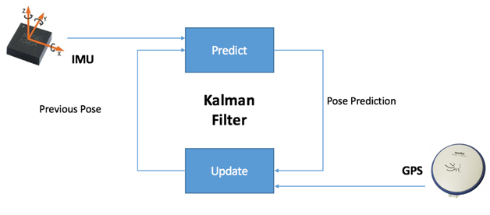
基于GPS/IMU定位原理图
<number>/60

Slide 23
定位
因此作为补充方案，摄像头也被用为定位。简化来说，如图3所示，基于视觉的定位由三个基本步骤组成：1. 通过对立体图像的三角剖分，将首先获得视差图用以计算每个点的深度信息；2. 通过匹配连续立体图像帧之间的显著特征，可通过不同帧之间的特征建立相关性，并由此估计这两帧之间的运动情况；3. 通过比较捕捉到的显著特征和已知地图上的点来计算车辆的当前位置。然而，基于视觉的定位方法对照明条件非常敏感，因此其使用受限并可靠性有限。
借助于大量粒子滤波的激光雷达通常作为车辆定位的主传感器。由激光雷达产生的点云对环境进行了“形状化描述”，但并不足以区分各自不同的点。通过粒子滤波，系统可将已知地图与观测到的具体形状进行比较以减少位置的不确定性。
<number>/60

Slide 24
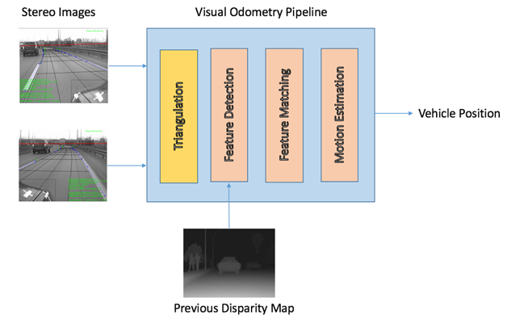
基于立体视觉测距的流程图
<number>/60

Slide 25
定位
为了在地图中定位运动的车辆，我们使用粒子滤波的方法来关联已知地图和激光雷达测量过程。粒子滤波可以在10厘米的精度内达到实时定位的效果，在城市的复杂环境中尤为有效。然而，激光雷达也有其固有的缺点：如果空气中有悬浮的颗粒比如雨滴或者灰尘，测量结果将受到极大的扰动。因此，为了完成可靠并精准的定位，需要传感器融合，如图4所示，处理来整合所有传感器的优点。
<number>/60

Slide 26
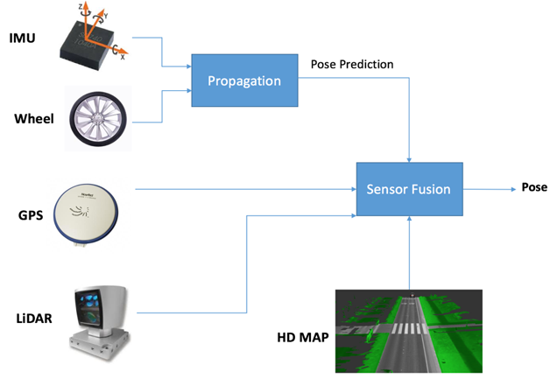
定位中的多传感器融合
<number>/60

Slide 27
物体识别与跟踪
激光雷达可提供精准的深度信息，因此常被用于在无人驾驶中执行物体识别和追踪的任务。近年来，深度学习技术得到了快速的发展，通过深度学习可达到较显著的物体识别和追踪精度。
卷积神经网络（CNN）是一类在物体识别中被广泛应用的深度神经网络。通常，卷积神经网络由三个阶段组成：1. 卷积层使用不同的滤波器从输入图像中提取不同的特征，并且每个过滤器在完成训练阶段后都将抽取出一套“可供学习”的参数；2. 激活层决定是否启动目标神经元；3. 汇聚层压缩特征映射图所占用的空间以减少参数的数目，并由此降低所需的计算量；4. 对物体进行分类。一旦某物体被CNN识别出来，下一步将自动预测它的运行轨迹或进行物体追踪。
<number>/60

Slide 28
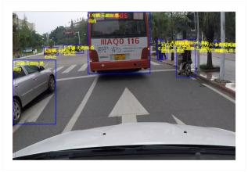
物体识别与跟踪
物体追踪可以被用来追踪邻近行驶的车辆或者路上的行人，以保证无人车在驾驶的过程中不会与其他移动的物体发生碰撞。近年来，相比传统的计算机视觉技术，深度学习技术已经展露出极大的优势，通过使用辅助的自然图像，离线训练好的模型直接应用在在线的物体追踪中。
<number>/60

Slide 29
决策
在决策阶段，行为预测、路径规划以及避障机制三者结合起来实时完成无人驾驶动作规划。
<number>/60

Slide 30
行为预测
车辆驾驶中的一个主要考验是司机如何应对其他行驶车辆的可能行为，这种预判断直接影响司机本人的驾驶决策，特别是在多车道环境或者交通灯变灯的情况下，司机的预测决定了下一秒行车的安全。因此，过渡到无人驾驶系统中，决策模块如何根据周围车辆的行驶状况决策下一秒的行驶行为显得至关重要。
为了预测其他车辆的行驶行为，可以使用随机模型产生这些车辆的可达位置集合，并采用概率分布的方法预测每一个可达位置集的相关概率
<number>/60

Slide 31
路径规划
为无人驾驶在动态环境中进行路径规划是一件非常复杂的事情，尤其如果车辆是在全速行驶的过程中，不当的路径规划有可能造成致命的伤害。路径规划中采取的一个方法是使用完全确定模型，它搜索所有可能的路径并利用代价函数的方式确定最佳路径。然后，完全确定模型对计算性能有着非常高的要求，因此很难在导航过程中达到实时的效果。为了避免计算复杂性并提供实时的路径规划，使用概率性模型成为了主要的优化方向。
<number>/60

Slide 32
避障
安全性是无人驾驶中最为重要的考量，我们将使用至少两层级的避障机制来保证车辆不会在行驶过程中与障碍物发生碰撞。第一层级是基于交通情况预测的前瞻层级。交通情况预测机制根据现有的交通状况如拥堵、车速等，估计出碰撞发生时间与最短预测距离等参数。基于这些估计，避障机制将被启动以执行本地路径重规划。如果前瞻层级预测失效，第二级实时反应层将使用雷达数据再次进行本地路径重规划。一旦雷达侦测到路径前方出现障碍物，则立即执行避障操作。
<number>/60

Slide 33
用户端系统
Client系统整合之前提到的避障、路径规划等算法以满足可靠性及实时性等要求。Client系统需要克服三个方面的问题：
一，系统必须确保捕捉到的大量传感器数据可以及时快速地得到处理；
二，如果系统的某部分失效，系统需要有足够的健壮性能从错误中恢复；
三，系统必须在设计的能耗和资源限定下有效地完成所有的计算操作。
<number>/60

Slide 34
机器人操作系统
机器人操作系统ROS是现如今广泛被使用、专为机器人应用裁剪、强大的分布式计算框架。每一个机器人任务，比如避障，作为ROS中的一个节点存在。这些任务节点使用话题与服务的方式相互通信。
ROS非常适用于无人驾驶的场景，但是仍有一些问题需要解决：
可靠性：ROS使用单主节点结构，并且没有监控机制以恢复失效的节点。
性能：当节点之间使用广播消息的方式通信时，将产生多次信息复制导致性能下降。
安全：ROS中没有授权和加密机制，因此安全性受到很大的威胁。
尽管ROS 2.0 承诺将解决上述问题，但是现有的ROS版本中仍然没有相关的解决方案。因此为了在无人驾驶中使用ROS，我们需要自行克服这些难题。
<number>/60

Slide 35
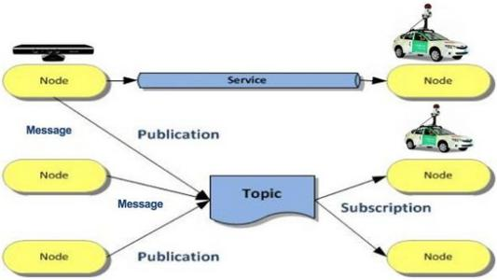
ROS操作系统结构示意图
<number>/60

Slide 36
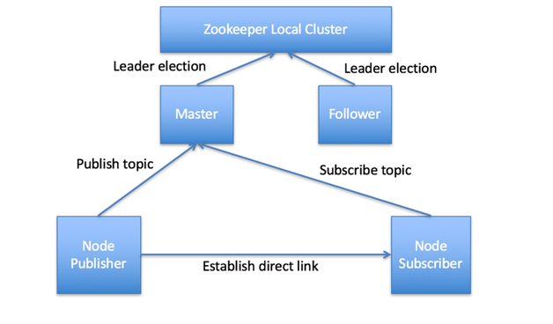
可靠性
现有的ROS实现只有一个主节点，因此当主节点失效时，整个系统也随之奔溃。这对行驶中的汽车而言是致命的缺陷。为了解决此问题，我们在ROS中使用类似于ZooKeeper的方法。如下图所示，改进后的ROS结构包括有一个关键主节点以及一个备用主节点。如果关键主节点失效，备用主节点将被自动启用以确保系统能够无缝地继续运行。此外，ZooKeeper机制将监控并自动重启失效节点，以确保整个ROS系统在任何时刻都是双备份模式。
<number>/60

Slide 37
性能
性能是现有ROS版本中有欠考虑的部分，ROS节点之间的通信非常频繁，因此设计高效的通信机制对保证ROS的性能势在必行。
首先，本地节点在与其他节点通信时使用回环机制，并且每一次回环通信的执行都将完整地通过TCP/IP全协议栈，从而引入高达20微秒的时延。为了消除本地节点通信的代价，我们不再使用TCP/IP的通信模式，取而代之采用共享内存的方法完成节点通信。
其次，当ROS节点广播通信消息时，消息被多次拷贝与传输，消耗了大量的系统带宽。如果改成目的地更明确的多路径传输机制则将极大地该改善系统的带宽与吞吐量。
<number>/60

Slide 38
安全
安全是ROS系统中最重要的需求。如果一个ROS节点被挟制后，不停地在进行内存分配，整个系统最终将因内存耗尽而导致剩余节点失效继而全线奔溃。在另一个场景中，因为ROS节点本身没有加密机制，黑客可以很容易地在节点之间窃听消息并完成系统入侵。
为了解决安全问题，我们使用Linux containers （LXC）的方法来限制每一个节点可供使用的资源数，并采用沙盒的方式以确保节点的运行独立，这样以来可最大限度防止资源泄露。同时我们为通信消息进行了加密操作，以防止其被黑客窃听
<number>/60

Slide 39
硬件平台
为了深入理解设计无人驾驶硬件平台中可能遇到的挑战，让我们来看看现有的领先无人车驾驶产品的计算平台构成。此平台由两个计算盒组成，每一个装备有Intel Xeon E5处理器以及4到8个Nvidia Tesla K80 GPU加速器。两个计算盒执行完全一样的工作，第二个计算盒作为计算备份以提高整个系统的可靠性，一旦第一个计算盒发生故障，计算盒二可以无缝接手所有的计算工作。
在最极端的情况下，如果两个计算盒都在峰值下运行，及时功耗将高达5000W，同时也将遭遇非常严重的发热问题。因此，计算盒必须配备有额外的散热装置，可采用多风扇或者水冷的方案。同时，每一个计算盒的造价非常昂贵，高达2万-3万美元，致使现有无人车方案对普通消费者而言无法承受。
<number>/60

Slide 40
硬件平台
现有无人车设计方案中存在的功耗问题、散热问题以及造价问题使得无人驾驶进入普罗大众显得遥不可及。为了探索无人驾驶系统在资源受限以及能耗受限时运行的可行性，我们在ARM面向移动市场的SoC实现了一个简化的无人驾驶系统，实验显示在峰值情况下能耗仅为15W。
非常惊人地，在移动类SoC上无人驾驶系统的性能反而带给了我们一些惊喜：定位算法可以达到每秒25帧的处理速度，同时能维持图像生成的速度在30帧每秒。深度学习则能在一秒内完成2-3个物体的识别工作。路径规划和控制则可以在6毫秒之内完成规划工作。在这样性能的驱动之下，我们可以在不损失任何位置信息的情况下达到每小时5英里的行驶速度
<number>/60

Slide 41
云平台
无人车是移动系统，因此需要云平台的支持。云平台主要从分布式计算以及分布式存储两方面对无人驾驶系统提供支持。无人驾驶系统中很多的应用，包括用于验证新算法的仿真应用，高精度地图产生和深度学习模型训练都需要云平台的支持。我们使用Spark构建了分布式计算平台，使用OpenCL构建了异构计算平台，使用了Alluxio作为内存存储平台。通过这三个平台的整合，我们可以为无人驾驶提供高可靠、低延迟以及高吞吐的云端支持。
<number>/60

Slide 42
仿真
当我们为无人驾驶开发出新算法时，我们需要先通过仿真对此算法进行全面的测试，测试通过之后才进入真车测试环节。真车测试的成本非常高昂并且迭代周期异常之漫长，因此仿真测试的全面性和正确性对降低生产成本和生产周期尤为重要。在仿真测试环节，我们通过在ROS节点回放真实采集的道路交通情况，模拟真实的驾驶场景，完成对算法的测试。如果没有云平台的帮助，单机系统耗费数小时才能完成一个场景下的模拟测试，既耗时同事测试覆盖面有限。
在云平台中，Spark管理着分布式的多个计算节点，在每一个计算节点中，都可以部署一个场景下的ROS回访模拟。在无人驾驶物体识别测试中，单服务器需耗时3小时完成算法测试，如果使用8机Spark机群，时间可以缩短至25分钟。
<number>/60

Slide 43
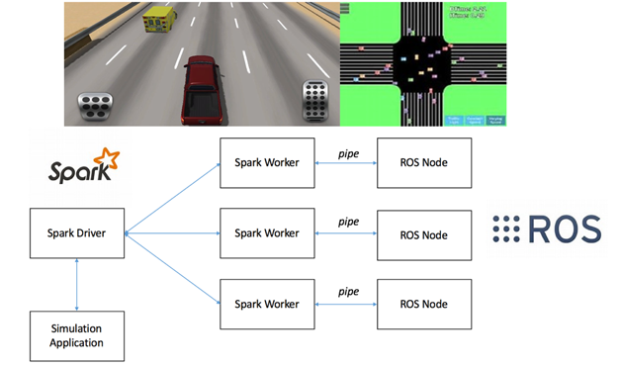
云平台
<number>/60

Slide 44
高精度地图生成
如图所示，高精度地图产生过程非常复杂，涉及到：原始数据处理、点云生成、点云对其、2D反射地图生成、高精地图标注、地图生成等阶段。使用Spark，我们可以将所有这些阶段整合成为一个Spark作业。由于Spark天然的内存计算的特性，作业运行过程中产生的中间数据都存储在内存中。当整个地图生产作业提交之后，不同阶段之间产生的大量数据不需要使用磁盘存储，数据访问速度加快，从而极大提高了高精地图产生的性能。
<number>/60

Slide 45
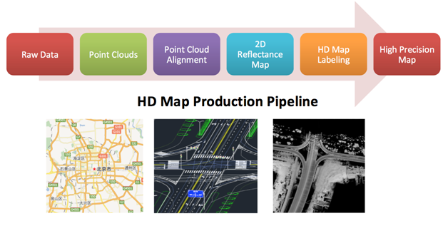
高精度地图生成
<number>/60

Slide 46
无人驾驶技术简介
无人驾驶技术是多个技术的集成，包括了传感器、定位与深度学习、高精地图、路径规划、障碍物检测与规避、机械控制、系统集成与优化、能耗与散热管理等等。虽然现有的多种无人车在实现上有许多不同，但是在系统架构上都大同小异。
图1中显示了无人车的通用系统架构，系统的感知端（图1左）由不同的传感器组成，其中GPS用于定位，光学雷达（Light Detection And Ranging，简称 LiDAR）用于定位以及障碍物检测，照相机用于基于深度学习的物体识别以及定位辅助。
<number>/60

Slide 47
无人驾驶技术简介
在传感器信息采集后，我们进入了感知阶段，主要是定位与物体识别（图1中）。在这个阶段，我们可以用数学的方法，比如Kalman Filter与 Particle Filter等算法，对各种传感器信息进行融合，得出当前最大几率的位置。如果使用LiDAR为主要的定位传感器，我们可以通过LiDAR扫描回来的信息跟已知的高精地图做对比，得出当前的车辆位置。如果没有地图，我们甚至可以把当前的LiDAR扫描信息与之前的扫描信息用ICP算法做对比，推算出当前的车辆位置。在得出基于LiDAR的位置预测后，可以用数学方法与其它传感器信息进行融合，推算出更精准的位置信息。
<number>/60

Slide 48
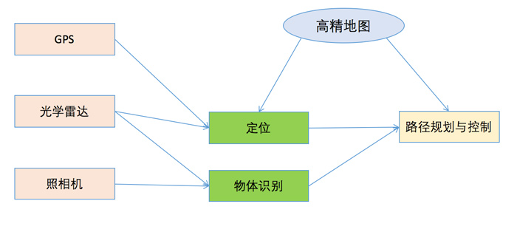
无人驾驶技术简介
<number>/60

Slide 49
无人驾驶技术简介
最后，我们进入了计划与控制阶段（图1右）。在这个阶段，我们根据位置信息以及识别出的图像信息（如红绿灯）实时调节车辆的行车计划，并把行车计划转化成控制信号操控车辆。全局的路径规划可以用类似A-Star的算法实现，本地的路径规划可以用DWA等算法实现。
<number>/60

Slide 50
光学雷达基础知识
先来了解下光学雷达的工作原理，特别是产生点云的过程
光学雷达是一种光学遥感技术，它通过首先向目标物体发射一束激光，再根据接收－反射的时间间隔来确定目标物体的实际距离。然后根据距离及激光发射的角度，通过简单的几何变化可以推导出物体的位置信息。由于激光的传播受外界影响小，LiDAR能够检测的距离一般可达100m以上。与传统雷达使用无线电波相比较，LiDAR使用激光射线，商用LiDAR使用的激光射线波长一般在600nm到1000nm之间，远远低于传统雷达所使用的波长。因此LiDAR在测量物体距离和表面形状上可达到更高的精准度，一般可以达到厘米级。
<number>/60

Slide 51
光学雷达基础知识
LiDAR系统一般分为三个部分：
第一是激光发射器，发射出波长为600nm到1000nm之间的激光射线；
第二部分是扫描与光学部件，主要用于收集反射点距离与该点发生的时间和水平角度（Azimuth）；
第三个部分是感光部件，主要检测返回光的强度。
因此我们检测到的每一个点都包括了空间坐标信息（x, y, z）以及光强度信息（i）。光强度与物体的光反射度（reflectivity）直接相关，所以根据检测到的光强度也可以对检测到的物体有初步判断。
<number>/60

Slide 52
点云
无人车所使用的LiDAR并不是静止不动的。在无人车行驶的过程中，LiDAR同时以一定的角速度匀速转动，在这个过程中不断地发出激光并收集反射点的信息，以便得到全方位的环境信息。LiDAR在收集反射点距离的过程中也会同时记录下该点发生的时间和水平角度（Azimuth），并且每个激光发射器都有编号和固定的垂直角度，根据这些数据我们就可以计算出所有反射点的坐标。LiDAR每旋转一周收集到的所有反射点坐标的集合就形成了点云（point cloud）。
<number>/60

Slide 53
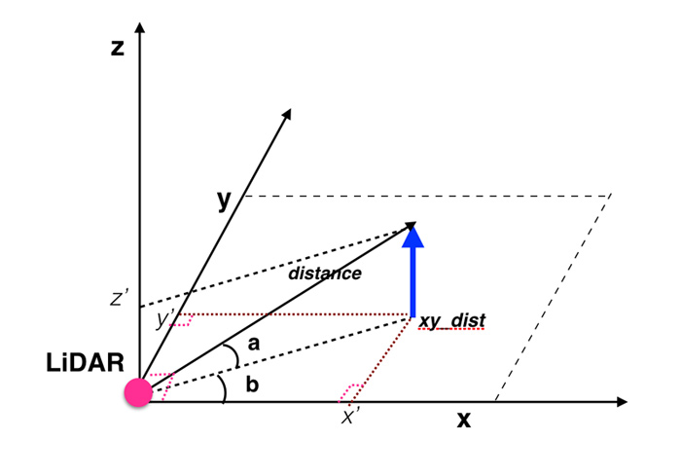
点云产生坐标示意图
如图所示，LiDAR通过激光反射可以测出和物体的距离distance，因为激光的垂直角度是固定的，记做a，这里我们可以直接求出z轴坐标为sin(a)*distance。由cos(a)*distance我们可以得到distance在xy平面的投影，记做xy_dist。LiDAR在记录反射点距离的同时也会记录下当前LiDAR转动的水平角度b，根据简单的集合转换，可以得到该点的x轴坐标和y轴坐标分别为cos(b)*xy_dist和sin(b)*xy_dist。
<number>/60

Slide 54
LiDAR应用领域
接下来介绍光学雷达如何应用在无人驾驶技术中，特别是面向高精地图的绘制、基于点云的定位以及障碍物检测。
高清地图的绘制
这里的高清地图不同于我们日常用到的导航地图。高清地图是由众多的点云拼接而成，主要用于无人车的精准定位。高清地图的绘制也是通过LiDAR完成的。安装LiDAR的地图数据采集车在想要绘制高清地图的路线上多次反复行驶并收集点云数据。后期经过人工标注，过滤一些点云图中的错误信息，例如由路上行驶的汽车和行人反射所形成的点，然后再对多次收集到的点云进行对齐拼接形成最终的高清地图。
<number>/60

Slide 55
基于点云定位
首先介绍定位的重要性。
很多人都有这样的疑问：如果有了精准的GPS，不就知道了当前的位置，还需要定位吗？其实不然。目前高精度的军用差分GPS在静态的时候确实可以在“理想”的环境下达到厘米级的精度。这里的“理想”环境是指大气中没有过多的悬浮介质而且测量时GPS有较强的接收信号。然而无人车是在复杂的动态环境中行驶，尤其在大城市中，由于各种高大建筑物的阻拦，GPS多路径反射（Multi-Path）的问题会更加明显。这样得到的GPS定位信息很容易就有几十厘米甚至几米的误差。对于在有限宽度上高速行驶的汽车来说，这样的误差很有可能导致交通事故。因此必须要有GPS之外的手段来增强无人车定位的精度。
<number>/60

Slide 56

基于点云定位
上文提到过，LiDAR会在车辆行驶的过程中不断收集点云来了解周围的环境。我们可以很自然想到利用这些环境信息来定位。这里我们可以把这个问题用一个简化的概率问题来表示：已知t0时刻的GPS信息，t0时刻的点云信息，以及t1时刻无人车可能所在的三个位置：P1、P2和P3（这里为了简化问题，假设无人车会在这三个位置中的某一个）。求t1时刻车在这三点的概率。根据贝叶斯法则，无人车的定位问题可以简化为如下概率公式：
<number>/60

Slide 57
基于点云定位
右侧第一项表示给定当前位置，观测到点云信息的概率分布。其计算方式一般分局部估计和全局估计两种。局部估计较简单的做法就是通过当前时刻点云和上一时刻点云的匹配，借助几何推导，可以估计出无人车在当前位置的可能性。全局估计就是利用当前时刻的点云和上面提到过的高清地图做匹配，可以得到当前车相对地图上某一位置的可能性。
在实际中一般会两种定位方法结合使用。右侧第二项表示对当前位置预测的概率分布，这里可以简单的用GPS给出的位置信息作为预测。通过计算P1、P2和P3这三个点的后验概率，就可以估算出无人车在哪一个位置的可能性最高。通过对两个概率分布的相乘，可以很大程度上提高无人车定位的准确度，如图3所示。
<number>/60

Slide 58
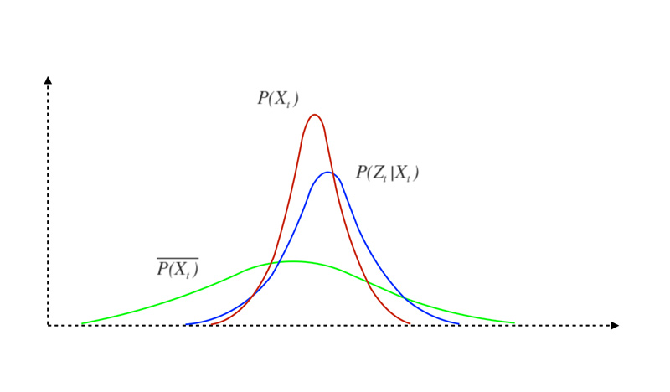
基于点云定位
<number>/60

Slide 59
障碍物检测
众所周知，在机器视觉中一个比较难解决的问题就是判断物体的远近，基于单一摄像头所抓取的2D图像无法得到准确的距离信息。而基于多摄像头生成深度图的方法又需要很大的计算量，不能很好地满足无人车在实时性上的要求。另一个棘手的问题就是光学摄像头受光照条件的影响巨大，物体的识别准确度很不稳定。
图4展示了光线不好的情况下图像特征匹配的问题：由于相机曝光不充分，左侧图中的特征点在右侧图中没有匹配成功。
图5左侧展示了2D物体特征匹配成功的例子：啤酒瓶的模板可以在2D图像中成功识别。但是如果将镜头拉远，如图5右所示，我们只能识别出右侧的啤酒瓶只是附着在另一个3D物体的表面而已。2D物体由于维度缺失的问题很难在这个情境下做出正确的识别。
<number>/60

Slide 60
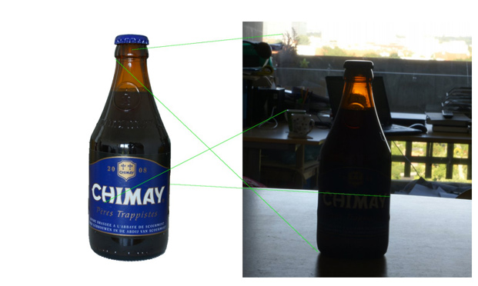
暗光条件下图像特征匹配
<number>/60

Slide 61
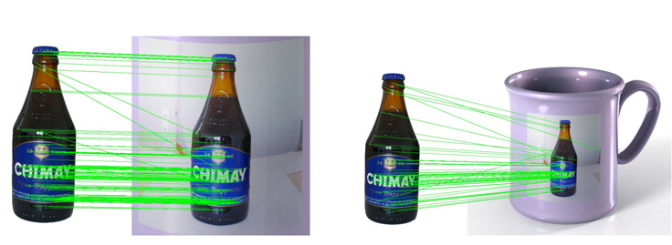
2D图像识别存在问题
<number>/60

Slide 62
障碍物检测
利用LiDAR所生成的点云可以很大程度上解决上述两个问题，借助LiDAR的特性，我们可以对反射障碍物的远近、高低甚至是表面形状有较为准确的估计，从而大大提高障碍物检测的准确度，而且这种方法在算法的复杂度上低于基于摄像头的视觉算法，因此更能满足无人车的实时性需求。。
<number>/60

Slide 63
挑战
前文我们专注于LiDAR对无人驾驶系统的帮助，但是在实际应用中，LiDAR也面临着许多挑战，包括技术、计算性能以及价格挑战。
技术挑战：空气中悬浮物
计算性能挑战：计算量大
成本挑战：造价昂贵
LiDAR的造价也是要考虑的重要因素之一。
上面提到的Velodyne VLP-16 LiDAR官网报价为税前7999美元，而Velodyne HDL-64E LiDAR预售价在10万美元以上。这样的成本要加在本来就没有很高利润的汽车价格中，无疑会大大阻碍无人车的商业化。
<number>/60

Slide 64
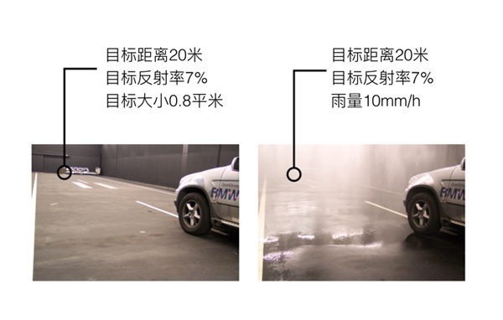
技术挑战：空气中悬浮物
LiDAR的精度也会受到天气的影响。空气中悬浮物会对光速产生影响。大雾及雨天都会影响LiDAR的精度，如下图所示。
<number>/60

Slide 65
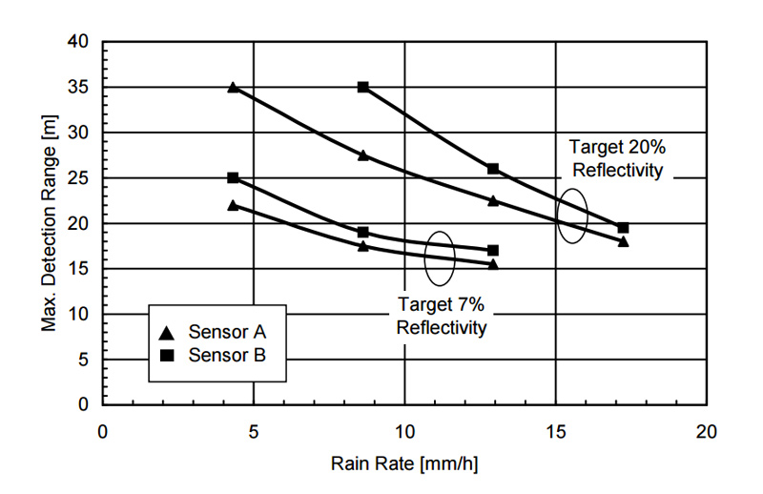
雨量对LiDAR测量影响
<number>/60

Slide 66
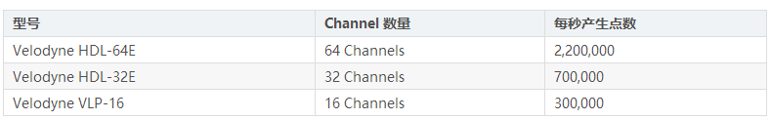
计算性能挑战：计算量大
从下表可以看到，即使是16线的LiDAR每秒钟要处理的点也达到了30万。要保证无人车定位算法和障碍物检测算法的实时性，如此大量的数据处理是面临的一大挑战。例如，之前所说的LiDAR给出的原始数据只是反射物体的距离信息，需要对所有产生的点进行几何变换，将其转化为位置坐标，这其中至少涉及4次浮点运算和3次三角函数运算，而且点云在后期的处理中还有大量坐标系转换等更复杂的运算，这些都对计算资源 (CPU、GPU、FPGA) 提出了很大的需求。
<number>/60

Slide 67
展望未来
尽管无人驾驶技术渐趋成熟，但LiDAR始终是一个绕不过去的坎。纯视觉与GPS/IMU的定位以及避障方案虽然价格低，却还不成熟，很难应用到室外场景中；但同时LiDAR价格高居不下，消费者很难承受动辄几十万美元定价的无人车。
因此，当务之急就是快速把系统成本特别是LiDAR的成本大幅降低。其中一个较有希望的方法是使用较低价的LiDAR，虽然会损失一些精确度，但可以使用其它的低价传感器与LiDAR做信息混合，较精准地推算出车辆的位置。换言之，就是通过更好的算法去弥补硬件传感器的不足，我们相信这是无人车近期的发展方向。而高精度LiDAR的价格由于市场需求大增也将会在未来的一两年内出现降幅，为无人车的进一步普及铺路。
<number>/60

Slide 68
感谢大家！
恳请大家批评指正！
<number>/60

